Slide 1
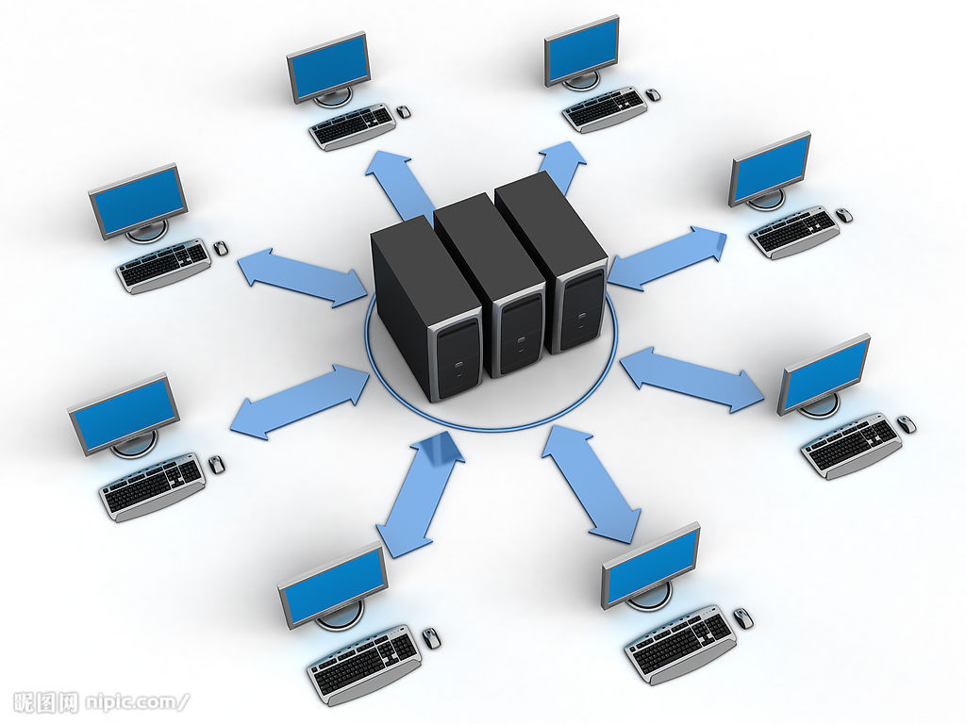
TT电子物料系统项目介绍
Deland Information Proprietary Information Subject to restrictions on the cover or first page

Slide 2
Project Schedule
项目计划和各阶段
项目目标
项目组织方式
变更管理

Slide 3
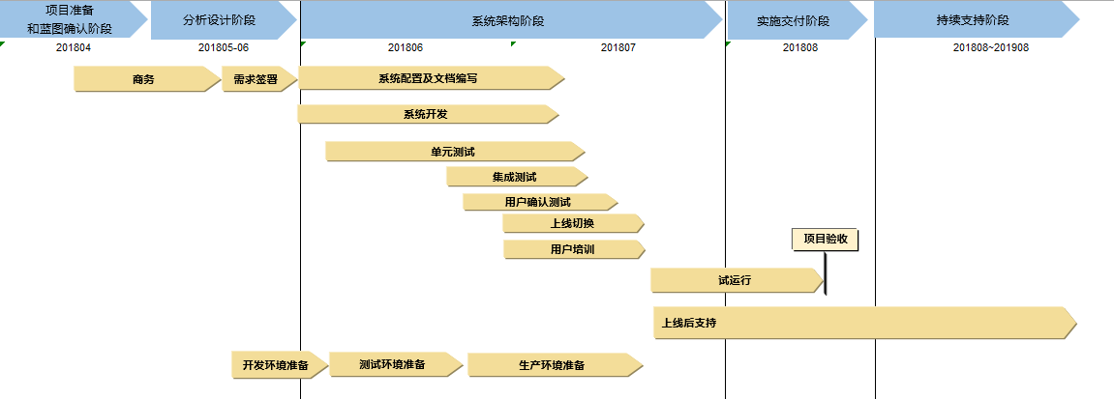
Project Schedule

Slide 4
Project Goal & Acceptance
主要功能：
成品BOM展开计算功能；
物料齐套计算功能；
销售订单变更和各类情况模拟功能；
与ERP和其他确认类型手工导入的数据接口。
项目阶段 | 交付文档
项目规划 | 项目开发计划
蓝图设计 | 开发需求规格说明书（签字）
系统测试 | 接口说明书/测试报告/同意上线确认书（签字）
上线切换 | 用户手册
验收阶段 | 验收报告（签字）
验收标准
完成甲方功能要求的可执行产品
各阶段应交付文档

Slide 5
Project Organization
Project Committee
协调TT公司内部资源，执行项目计划任务
协同确认需求方案
组织用户测试
组织TT用户与管理层确认功能交付
组织用户参加系统培训
项目收尾工作
PM(TT)
按项目计划要求完成各项交付
协调德联顾问资源满足各项任务要求
与TT项目经理及用户的沟通窗口
向双方管理层汇报项目进展
管理项目质量，完成项目验收
PM(Deland)
收集并提出、整理详细需求
整理测试和生成环境数据
参加系统测试
参加系统培训
为项目验收提供支持
Key User
提供系统可运行的IT环境，如服务器、网络、ERP接口方案等
保障环境的可持续运行和数据安全
IT Support

Slide 6
Communication Plan
会议名称 | 参与人员 | 会议目的及主要内容 | 时间/频率
项目指导委员会定期汇报会议 | 指导委员会成员 项目经理 关键用户 | 讨论、认可项目阶段性重要成果，并就项目开展中的重大议题达成共识。 | 每个项目里程碑阶段
重大变更或问题解决会议 | 指导委员会成员 项目经理 关键用户 | 针对项目组提请升级的重大变更请求或问题，向相关的指导委员会成员汇报，并达成共识。 | 按需
项目状态例会 | 项目经理 关键用户 | 以周计划为基础，小结上周工作成果，针对重点问题/风险/变更等重要议题达成共识，计划本周工作内容 | 每周
项目通告和宣传 | 项目经理 | 以需要的形式由客户方项目经理发起，对用户作项目进展或成果的宣传和告知，如上线通告，培训通知等 | 按需

Slide 7
Change Management
变更申请审批
项目角色/职位 | 姓名 | 日期 | 审批意见 | 签名
Committee（TT）
项目经理（TT）
项目经理（Deland）
变更申请信息（由变更申请人员填写）
变更申请编号 | PCR003
变更申请人 | PM
申请日期 | 2018年X月XX日
要求完成日期 | 2018年X月XX日
项目阶段 | 蓝图设计 系统实现 测试和部署 上线 试运行
变更类型 | 需求变更 设计变更 实施周期变更
优先级 | 中- 对项目成功重要,但是不做变更也有其他的变通方案存在 低- 希望有此变更,但是如果变更不执行,对项目也不会有太大影响
可能影响的系统/模块 | XXX功能的增加，XXX数据接口方式的改变； 系统开发运维与支持。
变更申请详细描述 | XXXX
变更申请的理由 | 为了提高XXX便捷性，需增加XXX功能，能够节省XXX；
范围影响分析 | 包括组织范围、功能范围、开发范围等
进度影响分析 | 项目阶段由2018/XX/XX 延续至 2018/XX/XX
预算影响分析 | 以双方公司商务协商为准

Slide 8


